Slide 1
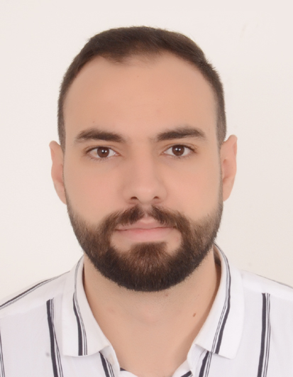














+2126-55-97-81-14
Ismailbenslama95@gmail.com
25 ans
AV HASSAN 2 IMM MAISAOUI NR 20/02, Tétouan
Je suis un jeune diplômé, motivé de travail et j’ai l’esprit du professionnalisme, directe, sérieux, et dynamique. Je m’intègre facilement à une équipe, tenant des objectifs et prenant des responsabilités.
BENSLAMA
ISMAIL
EXPERIENCES
Mars 2019 – Novembre 2020 | Société TOP DEGREES - Tanger Contrôleur de gestion : Gestion de la trésorerie, Gestion des coûts, Analyse de la productivité, Détermination du processus
Septembre 2018 – Décembre 2018 Juin 2016 – Juillet 2016 Mars 2015 – Avril 2015 | Société TE-CONNECTIVITY - Tanger Stage de fin d’études en département financier Société AMENDIS- Tétouan Stage d’observation, adjoint au Chef Commercial Banque Populaire – Tétouan Stage d’observation, Chargé Clientèle
OUTILS
INFORMATIQUES
Excel
Word
Power- Point
Access
FORMATIONS
2017-2019 | Ecole Nationale de Commerce et de Gestion – Tanger DCESS Bac+5 en Finances, Audit et Contrôle de Gestion.
2015-2016 | Université Abdelmalek Essaâdi, Faculté Polydisciplinaire, Tétouan Licence d´études fondamentales en Sciences Économiques et Gestion
2016 - 2017 | Université Abdelmalek Essaâdi, Faculté Polydisciplinaire, Tétouan Diplôme d‘Études Universitaires Générales en Sciences Économiques et Gestion.
2012-2013 | Lycée : Hassan II, Tétouan Baccalauréat Sciences Économiques et Gestion
LANGUES
ARABE
ANGLAIS
FRANCAIS
ESPAGNOLE
COMPETENCES
CENTRES D’INTERET
Logiciel cegid / MES
Contrôle de gestion
Gestion de base de données clients/fournisseurs
Gestion de la trésorerie
Gestion des stocks
Communication
Comptabilité générale
Internet
Voyage
Sport
Lecture

